Slide 1
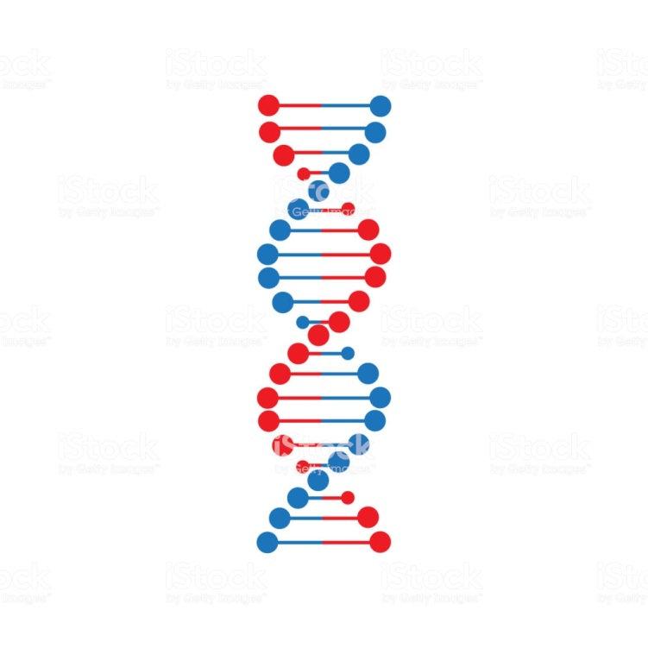
Metody sekvenování
S. Meliorisová, M. Madrzyk, S. Sidorová, M. Šťastná, J. Polaček, A. Strunga

Slide 2
Vysokokapacitní (high-throughput)analýzy
Nástroje pro souběžné zpracování a testování velkého množství vzorků nebo velkého množství analytů.
Amplifikace pomocí PCR (kvantitativní PCR arraye)
Hybridizace (mikroarraye = mikročipy)
Sekvenační metody

Slide 3
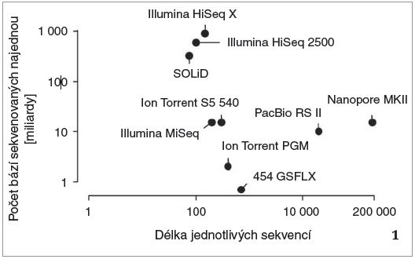
= určení sekvence nukleotidů dané molekuly DNA
V současné době nejrozšířenější způsob analyzování biologického materiálu
Vyvinuto více technik
  Tradiční – Sangerova metoda, Maxam – Gilbertova metoda
  Sekvenování tzv. druhé generace
  Sekvenování tzv. třetí generace

Slide 4
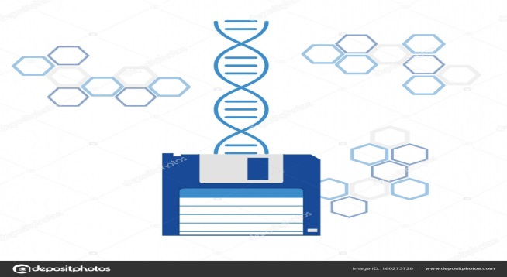
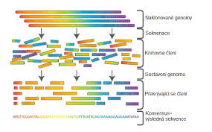
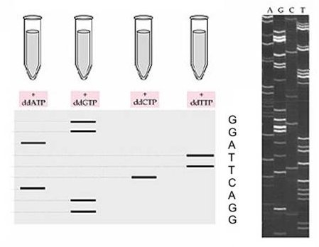
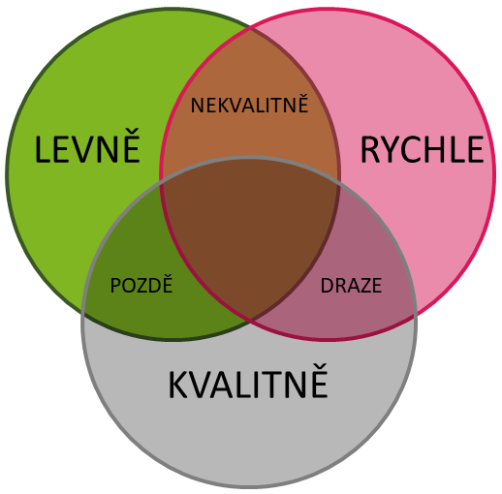
Na začátku 70. let nepřímé sekvenování – RNA molekuly a proteiny
1975 – Frederick Sanger
1977 - Walter Gilbert, Alan Maxam
1995 – první zcela osekvenovaný genom bakterie Haemophilus influenzae
Od konce 70. let 20.století je možné rychlé a účinné sekvenování

Slide 5
Cesta k sekvenácii ľudského genómu
1865 Gregor Mendel – otec genetiky – hybridizácia rastlín
1869 Friedrich Miescher – objav nukleínu (P, H, O)
1952 Rosalind Franklinová – X-Ray difrakcia DNA – helikálna štruktúra
1953 J. Watson, F. Crick - DNA jako dvojšroubovica
1961 Marshall Nirenberg – prelomil gen. kód v zmysle protesyntézy
1977 Frederick Sanger - rýchle DNA sekvenovanie
1983 Huntingtonova choroba – repetície CAG (izolácia o 10 rokov)
1989 PCR vyvinutá pre amplifikáciu DNA
1989 Identifikácia génovej mutácie pre cystickú fibrózu
1990 Prvý dôkaz o existencii BRCA1 génu
1990 „HUMAN GENOME PROJECT“

Slide 6
Sangerova metoda
„Dideoxy metoda“,
syntéza řetězce (až tisíc bp)
Použita v projektu sekvenace kompletního lidského genomu v roce 2001
Vzorek DNA je rozdělen do čtyř paralelních reakcí
  Směs obsahuje: DNA polymerázu, primer, deoxynukleotidy a jednotlivý dideoxynukleotid
  dideoxynukleotidy se náhodně začlení do syntetizovaného řetězce místo příslušného dNTP a v tomto místě syntéza končí
Začlenění ddNTP se děje v náhodném místě ---> vznikají různě dlouhé fragmenty DNA, které se analyzují pomocí elektroforézy

Slide 7
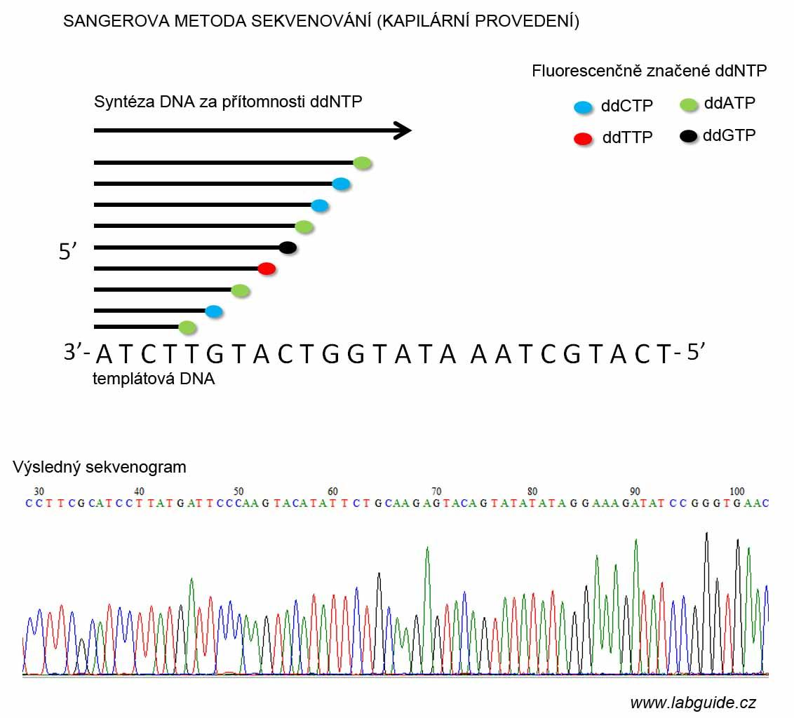
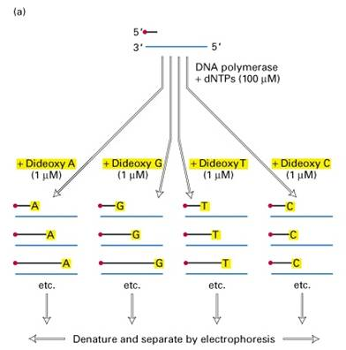

Slide 8
Maxam–Gilbertovo sekvenování
využívá chemického štěpení jednotlivých typů bází
pracuje s jednovláknovou DNA, která je na svém jednom konci (3’ nebo 5’) radioaktivně značená
Probíhá ve čtyřech paralelních reakcích, kdy se štěpí pouze určitý typ bází
Vznikají různě dlouhé fragmenty DNA končící v místě dané báze
Sekvenci analyzujeme za pomocí elektroforézy, kdy odečtením pozice jednotlivých bází ve všech čtyřech reakcích stanovíme sekvenci daného úseku.

Slide 9
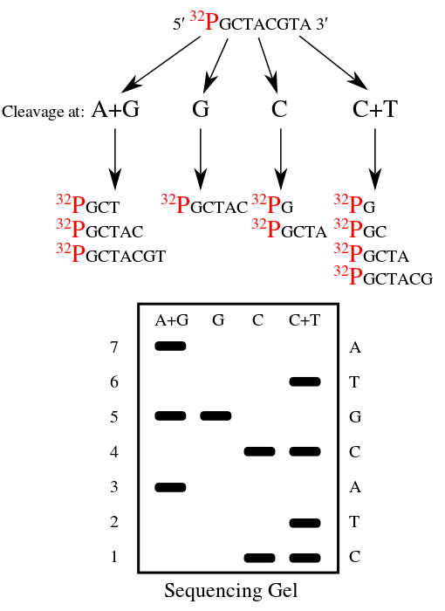
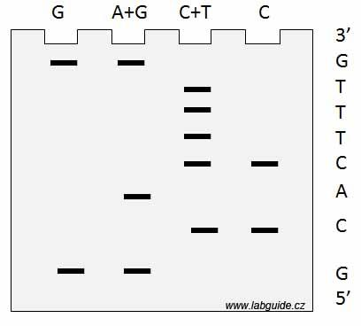

Slide 10
Sekvenování nové generace
PCR se provádí paralelně pro všechny fragmenty DNA
Paralelní sekvenování několika milionů sekvencí
Délka získaných sekvencí cca 50 – 600 bp
Sekvenační výtěžek jednoho běhu až několik tisíc Gb (až o 6 řádů vyšší než u kapilárního sekvenování)
Cena sekvenace za bázi o řád až dva nižší než u kapilárního sekvenování
Druhá generace: Ilumina, 454 sekvenování, Solid sekvenování,
Třetí generace: SMRT, Nanopor, Microarray

Slide 11
PROJEKT ĽUDSKÉHO GENÓMU
METÓDY SEKVENÁCIE

Slide 12
HGP (1990)
Medzinárodný výskumný program (13 r.)
Sponzori : National Institute of Health, U.S. Department of Energy
skepticizmus
Ciele:
Medzinárodná spolupráca (IHGSC)
Vyvinúť technológie pre analýzu DNA, zmapovať a sekvenovať ľudský genóm
Všetky informácie verejne dostupné do 24 hod
2OO laboratórií v U.S., 18 krajín z celého sveta

Slide 13
CELERA Genomics – Craig Venter
Craig Venter - zakladateľ Inštitútu genomického výskumu (Maryland)
Celera – 1998
sekvenovať ľudský genóm za 3 roky
„preteky“
Informácie dostupné iba pre platiacich zákazníkov
Predbežné patenty na 6000 génov
Plné patenty na približne 100 génov
(kontrola nad tým, kto získa prístup k informáciám)
HGP súčasne zvyšuje financovanie Sangerovho inštitútu (GB)

Slide 14
Sekvenované genómy
Heamophilus influenzae (1995) - shotgun
Homo sapiens – chromozóm 22 (1999)
Drosophila melanogaster (2000)
Homo sapiens (2001) – súčasne Celera a HGP
Mus musculus (2002)
HGP – hierarchiálne shotgun sekvenovanie (klon po klone) – DNA fragmenty
Celera – shotgun celého genómu
- rýchlejšie sekv. vďaka technike

Slide 15
Konflikt – verejný a súkromný výzkum
2000 – tlak Bieleho Domu na urovnanie rozdielov
26 jún 2006 – vyhlásenie dvoch rôznych koceptov sekvenácie ľudského genómu
Preteky sú na konci, obe strany vyhrali
Craig Venter zostúpil z prezidentského kresla spoločnosti, keďže Celera začala smerovať viac k FARMÁCII

Slide 16
Real-time PCR arraye
Přesný nástroj pro paralelní analýzu genové exprese a je využitelná pro ostatní aplikace kvantitativní PCR
Používají se reagenty jako v běžné PCR, detekce probíhá pomocí hybridizačních(TaqMan) nebo LNA sond, případně SYBR green I
Výhody:
  Vysokokapacitní zpracování analýz
  Přesnost, specificita kvantitativní PCR
  Design arrayí je flexibilní, velké množství panelů

Slide 17
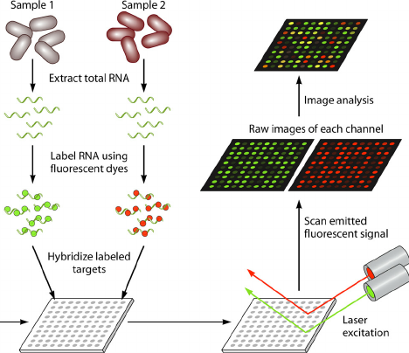
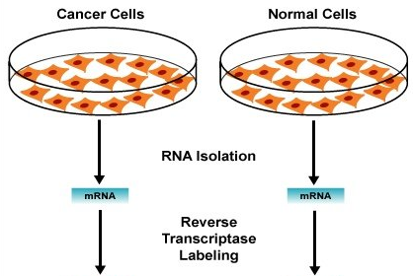
DNA microarrays (čipy)- postup

Slide 18
DNA microarrays (čipy)
Hlavním principem: hybridizace komplementárních úseků DNA, z nichž jeden pochází z biologického vzorku, zatímco druhý je uměle připravený a funguje jako sonda (próba) , která je fixována na podložním sklíčku čipu, v přesně definované pozici
Nejvýznamnější výrobci Affymetrix a Agilent
DNA molekuly vzorku musí být před nanesením na čip označeny (fluorescenční značka) , aby mohla být identifikována jejich pozice a kvantita.
Hybridizační jednotka (spot) = plocha určená pro detekci jedné cílové sekvence
Každý spot obsahuje miliony kopií sondy

Slide 19
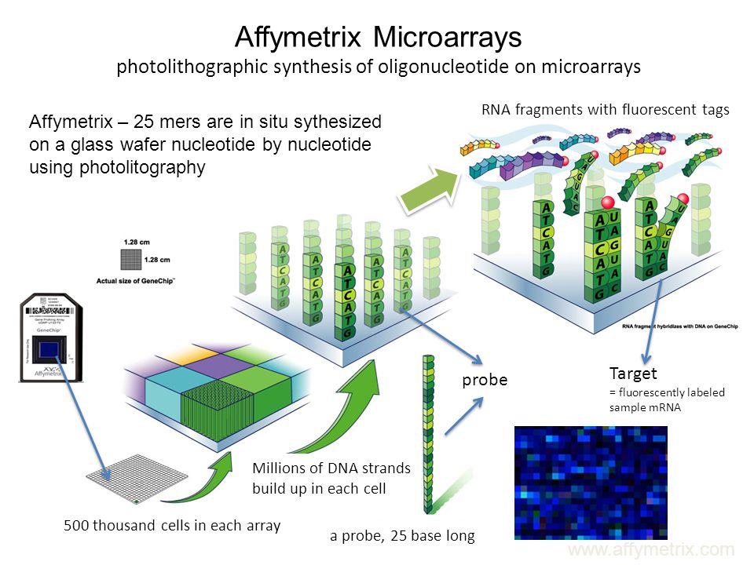
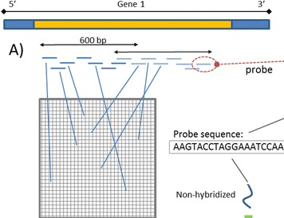
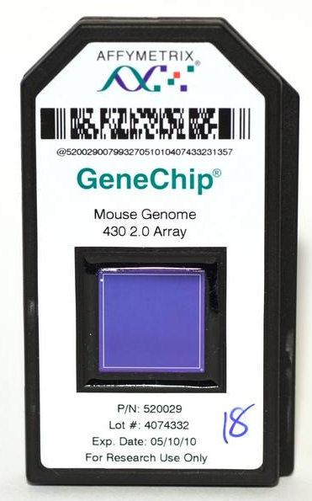
Uspořádání čipu

Slide 20
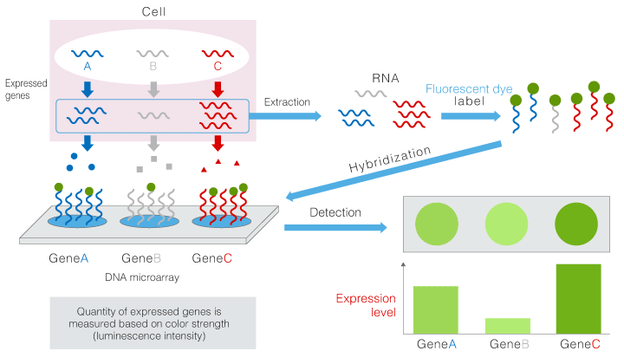
Jednobarevný čipový experiment

Slide 21
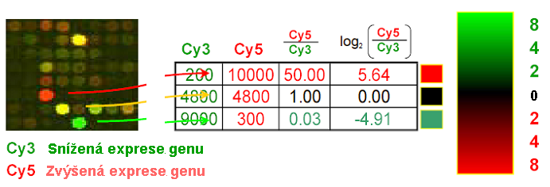
Dvoubarevný čipový experiment (Agilent)
U cDNA čipů hybridizujeme na jednom čipu značenou ss-cDNA získanou z testovaného a referenčního vzorku. Proto je nutno každou ss-cDNA označit rozdílným fluorochromem.
Standardně: referenční ss-cDNA je Cy-3 – zeleně a testovaná ss-cDNA Cy5 – červeně
DNA z obou vzorků soutěží o sondy na jednom spotu a výsledný poměr nahybridizovaných molekul (=poměr intenzit signálů) bude odpovídat rozdílům exprese daného genu v obou vzorcích
Po hybridizaci následuje vymytí přebytečného materiálu a čtení (skenování) čipu pomocí fluorescenčního skeneru

Slide 22
Aplikace mikročipových technologií
Exonové čipy
  identifikace střihových variant transkriptů, kvantifikace jednotlivých střihových variant
SNP čipy
  Genotypizace, forenzní analýza, predispozice k onemocněním
Chromatinová imunoprecipitace na čipu (ChIP on Chip)
  Analýza interakcí proteinů s DNA in vivo na celogenomové úrovni
  Využívá se kombinace imunoprecipitace chromatinu s vysokokapacitními mikročipy
  Identifikuje vazebná místa pro studovaný protein v celém genomu současně
  vs ChIP-seq
    přesnější, větší citlivost, specificita, přímá identifikace získaných fragmentů, není limitován studovaným organismem
    Nevýhodou je nemožnost analýzy pouze vybraných oblastí genomu, analýza dat je náročnější

Slide 23
Výhody a nevýhody mikročipů
Výhody: využití v klinické diagnostice
  ampliChip CYP450 - variantní alely genů pro cytochromy P450
Nevýhody:
  Čipové technologie jsou překonány sekvenováním nové generace

Slide 24
Second-generation sequencing

Slide 25
Metódy sekvenovania druhej generácie
Od roku 2005 vyvinuté nové metódy sekvenovania (rýchlejšie, lacnejšie)
Mnohonásobné paralelné sekvenovanie genómu v priebehu niekoľkých týždňov
Využívajú syntézu DNA podľa templátu
ILLUMINA, 454 sekvenovanie, Ion torrent a SOLiD sekvenovanie

Slide 26
Výhody a nevýhody
Umožňujú sledovať tisícky ľudských genómov, vzniknuté mutácie, možné riziká ochorení
Detekujú pridávanie báz jednu po druhej
Sekvenujú tisíce až milióny DNA naraz
Nevýhodou je krátka maximálna dĺžka výsledných sekvencií (ca 100-500 báz)
Oproti Sangerovmu sekvenovaniu menšia presnosť a častejšie chyby pri čítaní DNA

Slide 27
Postup pri sekvenovaní druhej generácie
DNA štiepená na kratšie reťazce
Naviazaný adaptér na konce týchto reťazcov (krátka DNA o presnej sekvencii)
Uchytenie DNA na pevný povrch (adaptér komplementárny ku reťazcom na sekvenačnom povrchu)
Amplifikácia uchytených reťazcov (vznik klastrov)
Zachytenie signálu kamerou

Slide 28
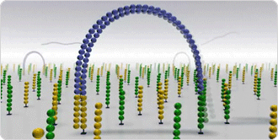
ILLUMINA sekvenovanie
Nebulizace – vplyvom stlačeného vzduchu DNA rozdelená na menšie fragmenty (1-1000 bp), enzymatický upravené
Na konce sa naviažu dva adaptéry
Na pevnej doske DNA prichytená adaptérom, namnoží sa
Vzniká mozaika klastrov (zhlukov) identických DNA
Do rastúceho reťazca pridávané bázy s naviazanou fluorescenčnou farbou na 3‘ OH koniec (báza = špecifická farba)
Záznam vysoko citlivou kamerou, následne enzymatické odstránenie fluorescenčného značenia a blokujúcej časti molekuly
Podľa rozdielnej fluorescencie kamera rozozná typ pridanej bázy
Obr. Bridge amplification

Slide 29
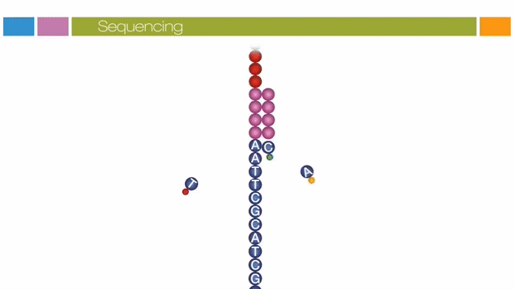
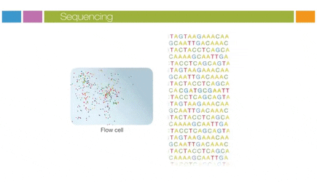
ILLUMINA
Analýza fluorescenčných signálov

Slide 30
454 sekvenovanie a Ion torrent
Dokáže analyzovať viac než 1 mil DNA naraz a dĺžka sekvencií je ca 700-1000 báz (1000 je max)
DNA prichytená na malú „guličku“ na ktorej sa amplifikuje, klony DNA pokryjú celý povrch
Guličky umiestnené do komôrky sekvenačnej doštičky, princíp pyrosekvenovania
Pri zachytení novej báze sa uvoľní pyrofosfát, enzymaticky spracovaný luciferázou => svetelný záblesk spracovaný citlivým detektorom (CCD kamera = charge-coupled device)
Do reakčnej zmesi je stále pridaný iba jeden typ báze

Slide 31
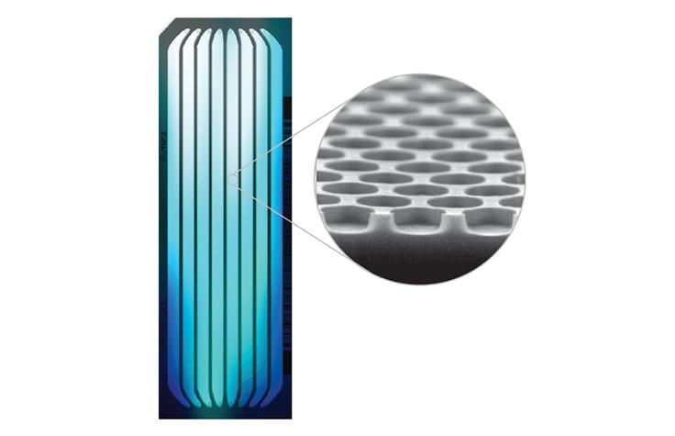
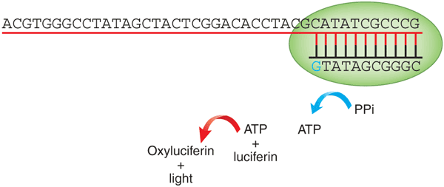
Pri pridaní rovnakých bází za sebou (pr. sekvencia DNA templátu je AAA) po pridaní troch T je vyžiarené 3x viac svetla
Kvalitatívna analýza – kde na doske sa uvoľnilo svetlo
Kvantitatívna analýza – koľko svetla sa uvoľnilo
Do zmesi pridávané všetky báze, medzi jednotlivými krokmi sú prebytočné báze premývané
Na podobnom princípe funguje Ion Torrent sekvenovanie, nemeria sa množstvo pyrofosfátu ale zmena pH
Obr.: Amplifikačná doska

Slide 32
SOLiD sekvenovanie (Sequencing by Oligonucleotide Ligation and Detection)
Amplifikácia prebieha ako u pyrosekvenovania na mikroguličkách
Dochádza tu k sekvenácii ligáciou
K templátu sú pridávané sondy (krátke DNA tvorené dvojkombináciami nukleotidov = 16 rôznych sond)
Každá sonda nesie fluorescenčné značenie (4 rôzne)
Začiatok čítania sa vždy posúva o 1 nukleotid
Zo znalosti sekvencie adaptéru a výsledného signálu možno odvodiť výslednú DNA sekvenciu
Výstup podobný ako ILLUMINA
Problémom sú palindromické úseky

Slide 33
Aktívne translatovaný transkriptom (RIBO-SEQ)

Slide 34
Ribozómové profilovanie
Sekvenovanie mRNA translatovanej vo vnútri ribozómov
Ribozóm chráni tzv. ribozómový odtlačok

Slide 35
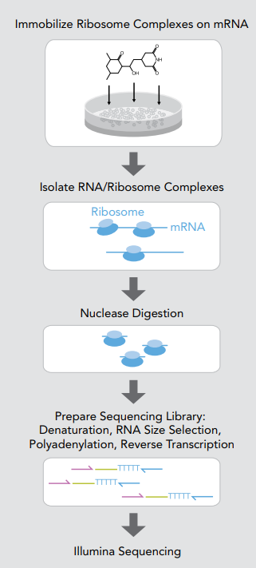
Priebeh profilovanie
Imobilizácia RNA-ribozómových komplexov
Izolácia komplexov
Naštiepenie nukleázou
Extrakcia mRNA fragmentov na gélovej elektroforéze
Reverzná traskripcia na cDNA
Identifikácia sekvencií

Slide 36
Využitie
Skúmanie počiatkov translácie
Zistiť rýchlosť syntézy proteínov
Vplyv vonkajších faktorov
Predikcia translačných produktov

Slide 37
Výhody
Senzitivita a presnosť kvantifikácie
Presný popis translačných miest
Popis aktuálnej situácie v bunke

Slide 38
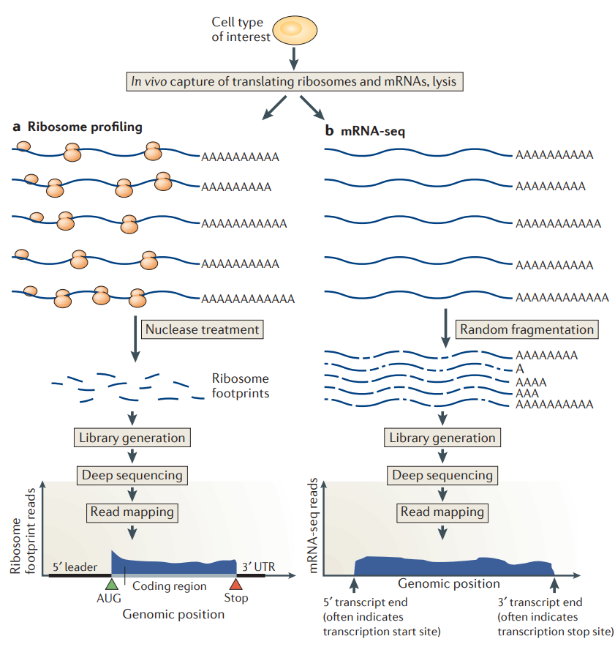
Nevýhody
Riziko pomalej inhibície translácie
Kontaminácia rRNA
Vyžaduje väčšie množstvo materiálu ako mRNA-seq
Zložité vyhodnocovanie

Slide 39
Sekvenovanie tretej generácie

Slide 40
Nedostatky sekvenovania druhej generácie
Čítanie dlhých sekvencií
Sekvenovanie s dostatočnou presnosťou
Sekvenovanie z 1 molekuly DNA
  1 nukleotid – slabý signál
  Amplifikácia – chybovosť polymerázy

Slide 41
Pacific BioSciences - SMRT
SMRT = single molecule real time sequencing
Syntéza komplementárneho vlákna DNA polymerázou
Hairpin adaptér – cirkulárna DNA – coverage
4 nukleotidy – 4 fluorofory
ZMW – Zero Mode Waveguids – svetlovody usmerňujúce svetelnú energiu do malého objemu → zeptoliter (10⁻²¹)

Slide 42
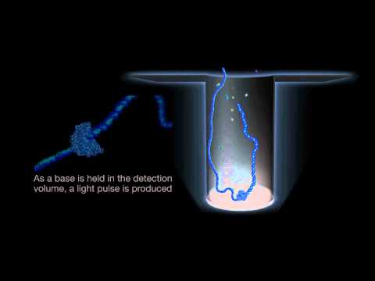
Pacific BioSciences - SMRT

Slide 43
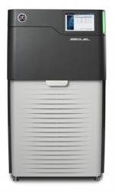
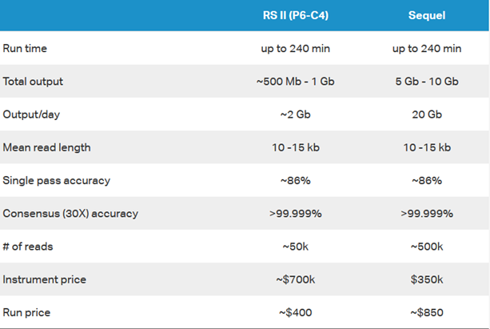
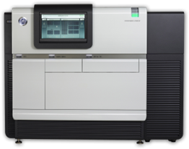
Pacific BioSciences
Sequel system
PacBio RS II

Slide 44
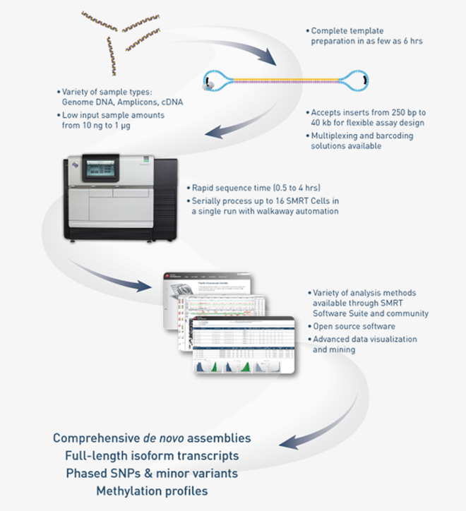

Slide 45
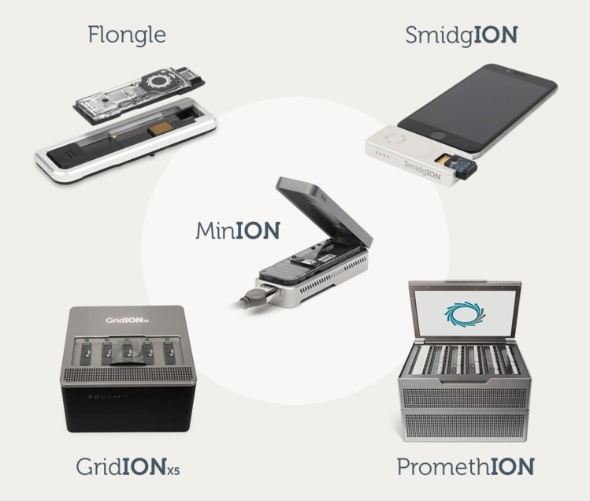
Oxford Nanopore Technology
Proteínová nanopórová membrána s vysokým elektrickým odporom
DNA
  neznačená
  Prechod vďaka vloženému napätiu
Meranie zmien elektrického prúdu
MinION, GridION, PromethION
DNA, RNA, proteíny

Slide 46
Sekvenovanie tretej generácie
Nevyužíva amplifikáciu za účelom zvýšenia signálu (vyššia presnosť – accurancy)
Produkuje dlhé čítania
Dobrá presekvenovanosť GC bohatých oblastí
Epigenetika

Slide 47
Ďakujeme za pozornosť

